Slide 1

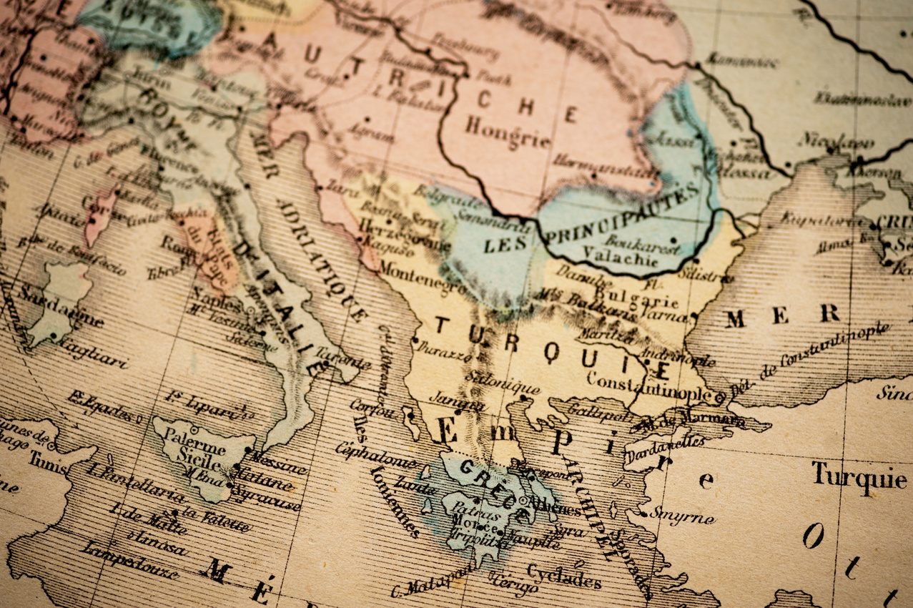
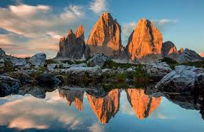

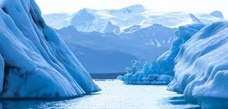



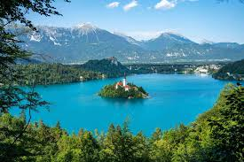

Evropa

Slide 2
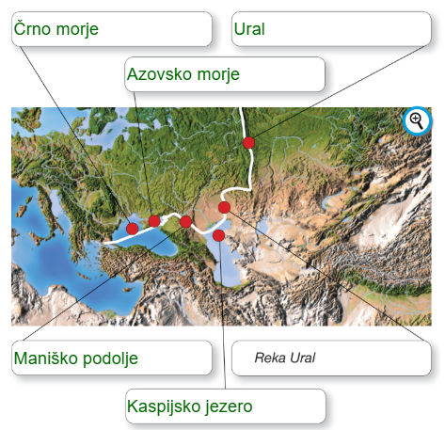
Meja med Evropo in Azijo poteka:
po gorovju Ural, reki Ural, Kaspijskemu jezeru, Maniškem podolju,
Azovskemu morju in Črnemu morju, skozi ožini Bospor in Daranele do Sredozemskega morja.
Lega:
Evropa leži med približno 35° in 75° severno od ekvatorja, ter 25° zahodno in 60° vzhodno od začetnega poldnevnika.
Obseg:
  na Z jo omejuje Atlantski ocean
  na S Severno ledeno morje
  na J Sredozemsko morje
  na V je meja med Evropo in Azijo dogovorjena

Slide 3
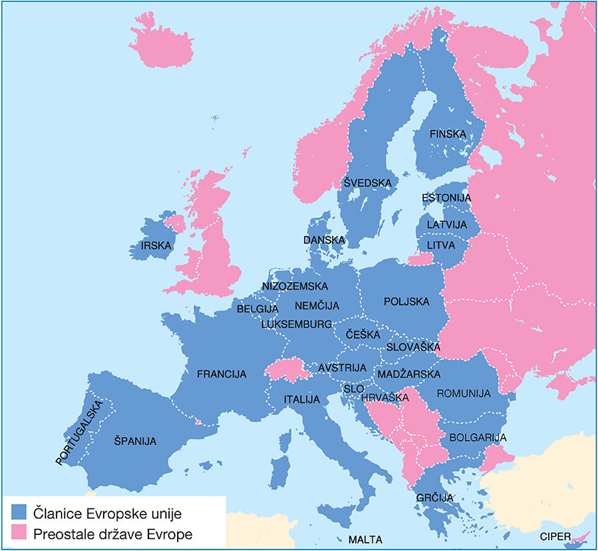
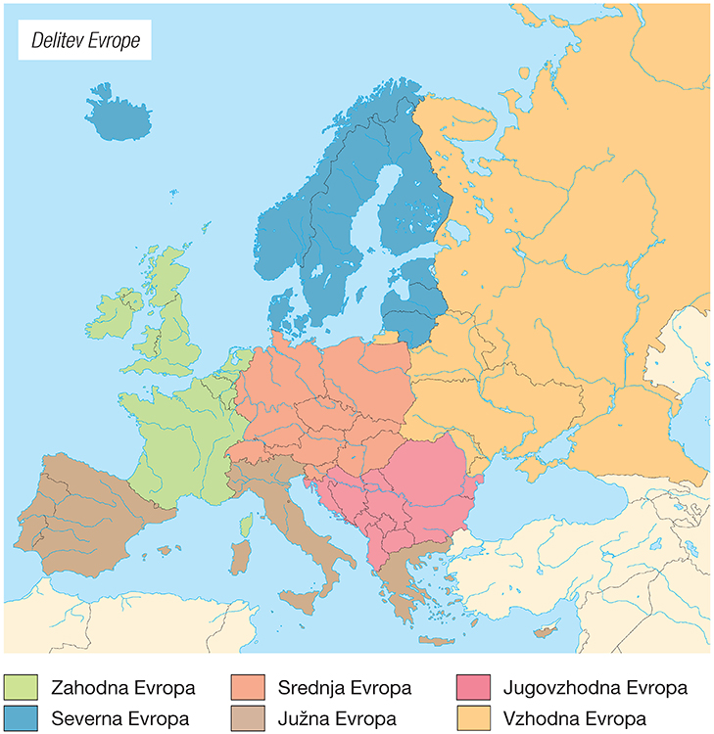
Delitev Evrope
Članice Evropske unije
Članice Evropske unije (27) so: ___________________________
Pogodbene povezave z EU: Švica, Norveška, Islandija
Zunaj EU so: V. Britanija, Države V Evrope,
Z Balkan (BIH Srbija, ČG, Makedonija, Albanija)

Slide 4


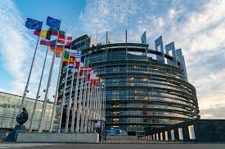

Prost pretok ljudi, zaposlovanje, študij
Enoten trg, prost pretok blaga (brez carin), storitev
EU = gospodarska in politična povezava
Skupno urejanje področij:
  okolje, podnebje
  kmetijska politika
  zunanji odnosi
  varnost
  pravosodje
  selitve
Skupna denarna valuta
- Euro

Slide 5
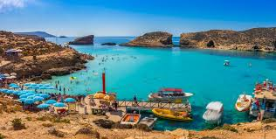
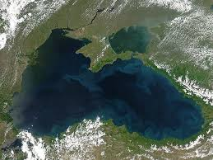
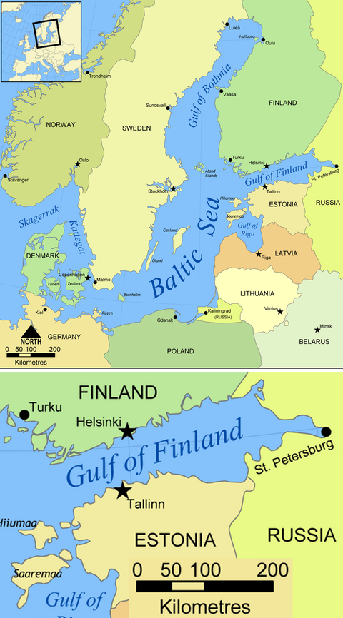
Otroki: Iskandija, Irska, Sicilija, Sardinija,
Korzika, Malta...
Polotoki: Pirenejski, Apeninski, Balkanski, Skandinavski
Evropa = razčlenjena celina
Zalivi: Finski, Botniški, Biskajski
Morja: Sredozemsko, Jadransko, Egejsko, Baltsko, Črno...

Slide 6
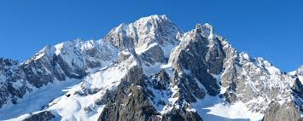
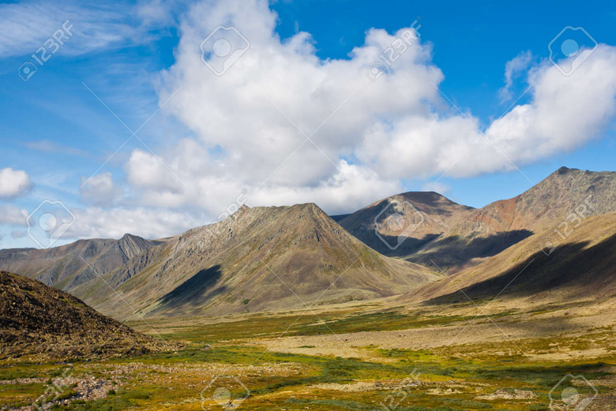
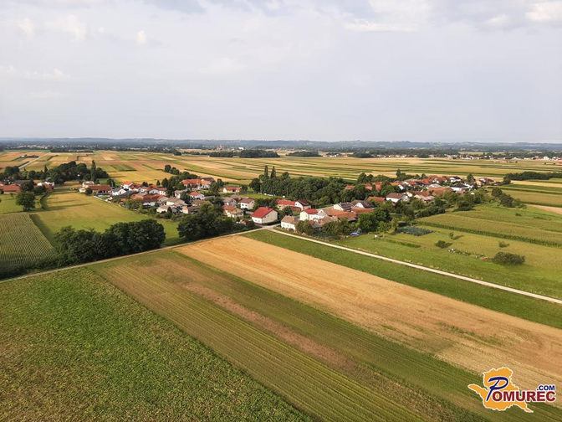
Evropa - raznoliko površje
1. Visoka gorovja (mladega nastanka): Alpe,
Pireneji, Apenini, Karpati, Dinarsko gorstvo
2. Uravnana gorovja in hribovja
(starejšega nastanka): Nemško sredogorje, Ural,
Skandinavsko gorovje
3. Nižavja, nižine, kotline: Panonska nižina,
Vlaška nižina, Padska nižina, Nemško-Poljsko nižavje, Vzhodnoevropsko nižavje, Pariška kotlina

Slide 7
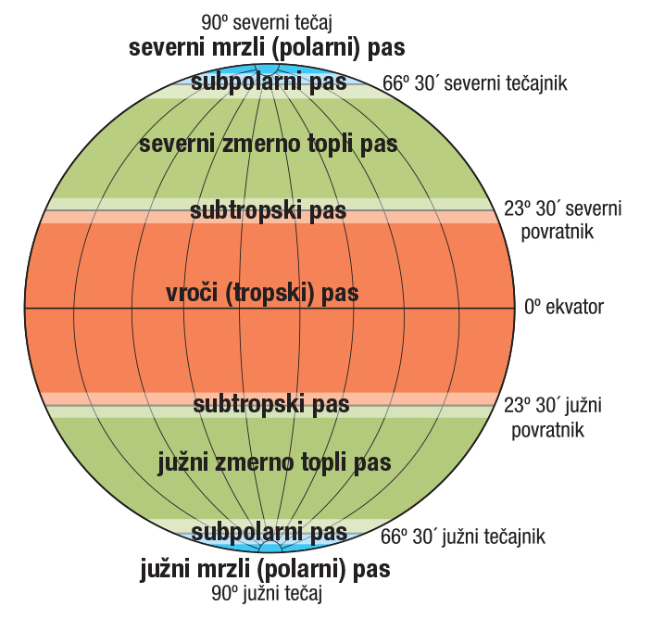
Toplotni pasovi in rastje
Lega Evrope: med 35 in 75 stopinj S od Ekvatorja
  večina Evrope: zmernotopli pas (stepa, listnati gozd, mešani gozd, iglasti gozd-tajga)
  J. Evrope: subtropski pas (zimzeleno grmičevje)
  S. Evrope: subpolarni in polarni pas (tundra)

Slide 8
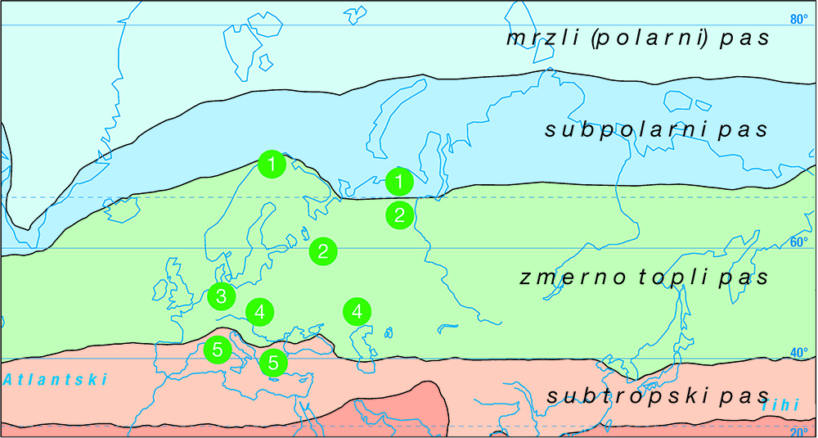
Rastje
Tundra
Iglasti gozd - tajga
Mešani gozd
Stepa
Grmičasto rastlinstvo

Slide 9
Dejavniki, ki vplivajo na gostoto poselitve: lega, podnebje, nadmorska višina, oblike površja, vodne razmere, gospodarstvo, prometne povezave ...
Gostota poselitve:
  Večina Evrope je gosto poseljena (J, Z. in osrednji del)
  Redka poselitev (na skrajnem S, gorata območja in V del Evrope)
Prebivalstvo
Jeziki: romanski, germanski, slovanski, ugrofinski
Verstva:
Prevladuje krščanstvo: katoliška (Italija, Španija, Francija), protestantska (Vel. Britanija, Finska, Švedska, Norveška) in pravoslavana vera (Srbija, Rusija)

Slide 10
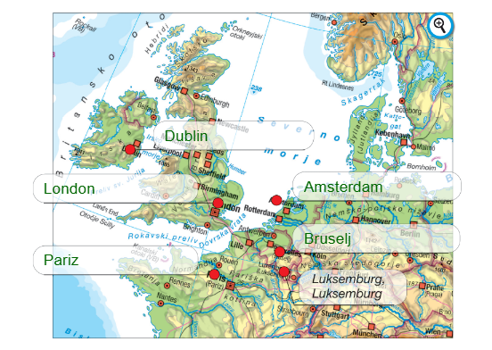

Zahodna Evropa
Ključni podatki:
1. Lega - najbolj Z del Evrope
2. Politično, gospodarsko,
ekonomsko razvit del Evrope
3. Oceansko podnebje

Slide 11
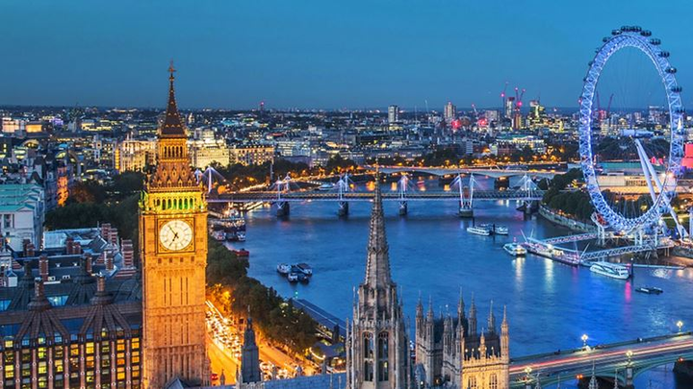
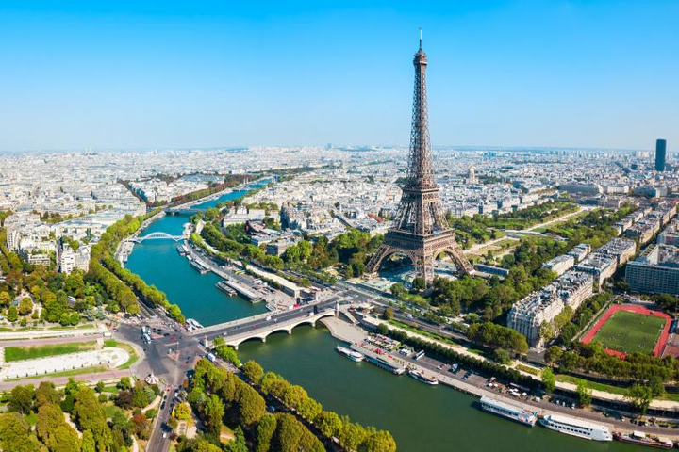
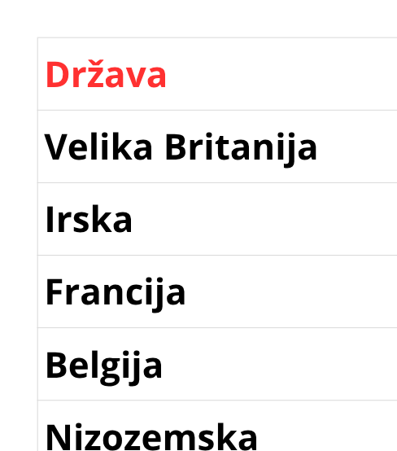
Države Z. Evrope
(dopiši glavna mesta)

Slide 12
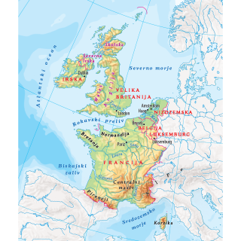
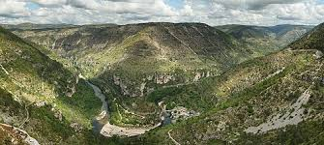
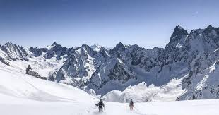
Nižavja, kotline:
Pariška kotlina
Uravnana hribovja: Centralni masiv, Ardeni, Vogezi, Penini
Površje
Gorovja: Pireneji, Alpe

Slide 13
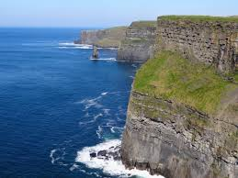
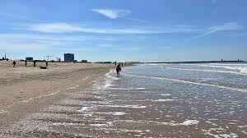
Obale
  Nizke: Nizozemska, Belgija
2. Visoke (klifi): Francija, Velika Britanija, Irska
avka

Slide 14
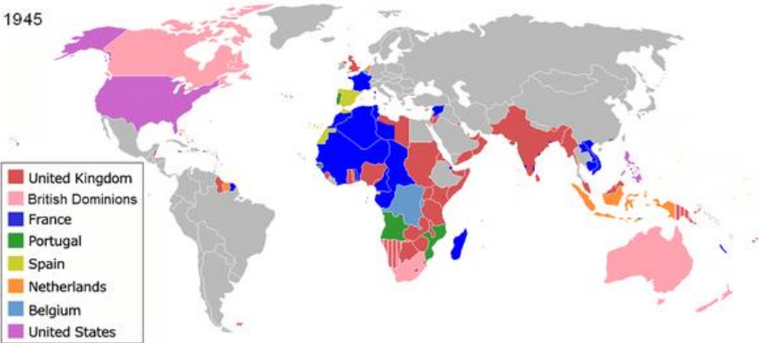
Gospodarstvo Z. Evrope - nekoč
  V preteklosti usmerjenost na Atlantski ocean in v svetovne trgovske tokove (prednost lege ob oceanu)
  Osvajanje kolonij (kolonializem) po izumu parnega stroja (parniki) in izkoriščanje naravnega bogastva kolonij

Slide 15
  V 18. in 19. stoletju INDUSTRIJSKA REVOLUCIJA - Izumi: parni stroj (delovni stroji, lokomotive in železnice, tkalski stroji)
  Razvoj pristanišč: London, Liverpool, Rotterdam
  Za razvoj industrije potrebujemo surovine (A 42/43)
-rude: _________________________________________________________
-energetski viri: _____________________________________________
STARE INDUSTRIJSKE PANOGE: - težka industrija (pridobivanje železa in jekla) - strojna industrija in ladjedelništvo - tekstilna industrija
Zaposlovanje nekvalificirane (priučene) delovne sile (prihod s podeželja). Onesnaževanje okolja.

Slide 16
Gospodarstvo Z. Evrope - danes
  Čistejša industrija in industrija visokih tehnologij: telekomunikacijska, elektronska, kozmetična, letalska, optična, laserska, ... , ki zaposluje visoko kvalificirano delovno silo (šolano)
  Najpomembnejše so storitvene dejavnosti: turizem, promet, trgovina, bančništvo, izobraževanje in pristaniška dejavnost

Slide 17
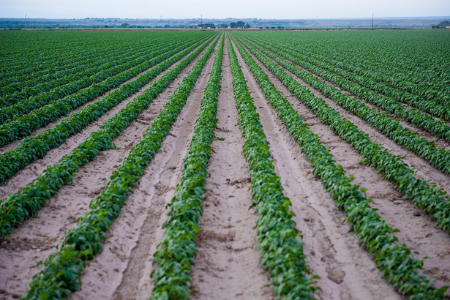
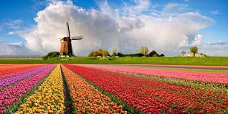
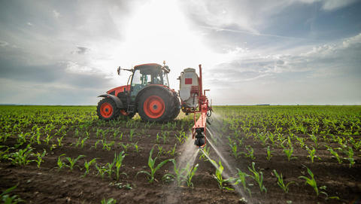
  Kmetijstvo je visoko razvito: specializirano (npr. pridelava sira),
mehanizirano (sodobni traktorji), tržno usmerjeno (izvoz cvetja)
Panoge: živinoreja, vinogradništvo, pridelava žita,
cvetja, zelenjave...

